Slide 1
Chương 4. Các kỹ thuật cơ bản
Bộ môn KHMT – Viện CNTT&TT

Slide 2
Nội dung bài học
Binary Tree Paradigm.
Growing by Doubling.
Pointer Jumping.
Partitioning.
Devide and Conquer.
Pipelining.
Accelerating Cascading.
Symmetry Breaking.

Slide 3
1. Binary Tree Paradigm

Slide 4
Binary Tree Paradigm
Còn được gọi là mô hình cây cân bằng.
Đặc điểm:
  Các nút biểu diễn một thao tác (phép toán)
  Các nút trên cùng mức thực hiện song song.
  Dữ liệu đầu vào của các nút là kết quả của các phép toán ở mức thấp hơn và được lấy từ bộ nhớ dùng chung.
  Sau khi thực hiện mỗi nút sẽ ghi kết quả ra bộ nhớ dùng chung.

Slide 5
Ví dụ minh họa
Bài toán tính tổng n số. (n = 2^{k}).
Phân tích:
  Nếu thực hiện tuần tự: O(n) với 1 BXL
  Song song hóa với nhiều BXL?
    Dữ liệu độc lập → song song về dữ liệu → dùng chỉ số BXL để phân hoạch dữ liệu.
    Phép toán cộng chỉ có 2 toán hạng → sử dụng tối đa n/2 BXL để thực hiện cộng các cặp song song.
    Kết quả ghi vào đâu để thực hiện lặp lại được như trên.

Slide 6
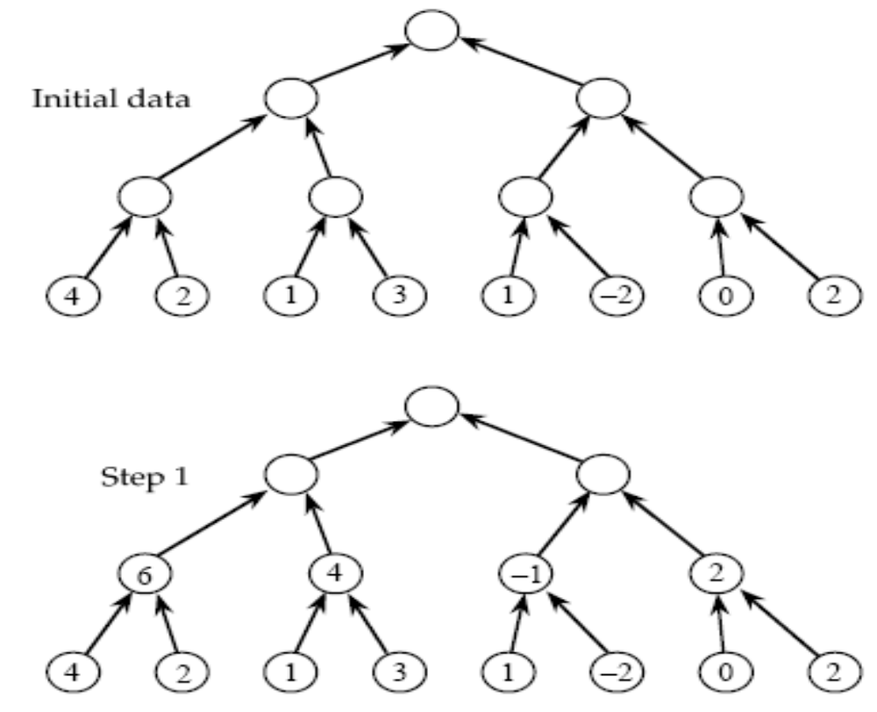
Bài toán tính tổng 8 số

Slide 7
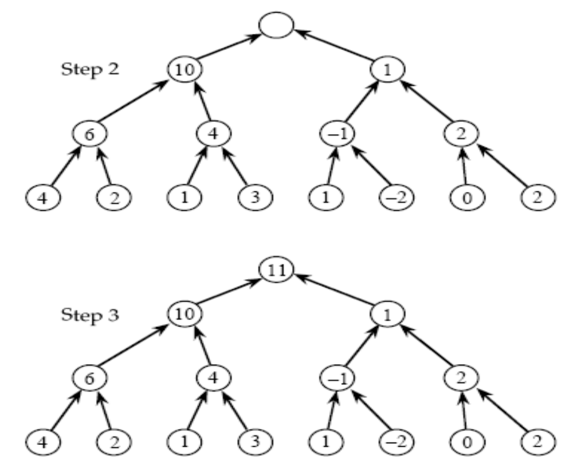
Bài toán tính tổng 8 số

Slide 8
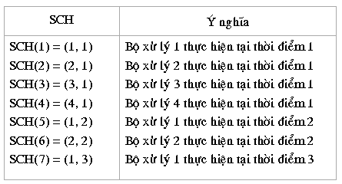
Bài toán tính tổng n số
Ý tưởng: A[i] = A[2*i-1] + A[2*i] (i>0) – tổng của n/2 cặp sẽ được lưu vào n/2 phần tử đầu
Lập lịch thực hiện cho các BXL theo thời gian.
Số bước tuần tự không quá : log(n)

Slide 9
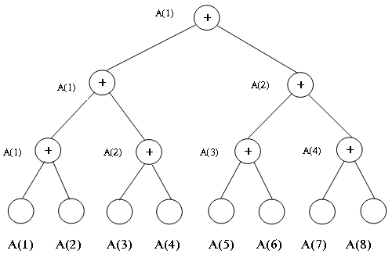
Bài toán tính tổng n số

Slide 10
Bài toán tính tổng n số
Thuật toán:
INPUT : A[1…n];
OUTPUT : SUM = ∑ A[i];
BEGIN
p = n/2;
WHILE p > 0 DO
FOR i = 1 TO p DO IN PARALLEL
A[i] = A[2i-1] + A[2i];
END PARALLEL;
p = p/2;
END WHILE;
END.
Đánh giá hiệu quả:
  Thời gian thực hiện: O(log(n)) với O(n) BXL.
  Máy thực hiện: PRAM EREW.

Slide 11
Ví dụ khác
Bài toán Boolean-AND:
  Chỉ thay phép toán + bằng phép toán AND.
  Thực hiện trên ERCW : O(1).
  Thực hiện trên EREW : O(log(n)).
Bài toán tính tích vô hướng 2 vector:
  Có 2 bước song song:
    Nhân từng cặp song song với n BXL.
    Cộng các tích con theo mô hình cây cân bằng.

Slide 12
Tính tích vô hướng 2 vector
Thuật toán:
INPUT : A[1..n], B[1..n];
OUTPUT : RESULT = ∑(A[i]*B[i]);
BEGIN
FOR i = 1 TO n DO IN PARALLEL
C[i] = A[i] * B[i];
END PARALLEL;
FOR i = 1 TO log(n) DO
FOR j = 1 TO n/2^{I} DO IN PARALLEL
C[j] = C[j] + C[j + n/2^{I}];
END PARALLEL;
END FOR ;
END;
Đánh giá hiệu quả:
  Độ phức tạp: O(logn) với n BXL
  máy PRAM EREW.

Slide 13
2. Growing by Doubling

Slide 14
Growing by Doubling
Trình bày ngược lại với kỹ thuật trước:
  Cây cân bằng: số BXL giảm ½ sau mỗi bước.
  Phát triển nhân đôi: số BXL tăng 2 sau mỗi bước.
Công thức chung cho cả 2 thuật toán:
  Xác định số bước lặp tuần tự (logn).
  Xác định số BXL và các chỉ số cụ thể trên từng bước lặp.
  Xác định công việc từng BXL trong từng bước tuần tự.

Slide 15
Ví dụ minh họa
Bài toán “Broadcast” trong PRAM.
Phát biểu bài toán:
  Máy PRAM EREW với n BXL.
  P1 đang chứa giá trị x.
  Viết thuật toán truyền giá trị x đến các BXL còn lại

Slide 16
“Broadcast” trong PRAM
Khái niệm truyền thông tin trong PRAM:
  Bước 1: BXL A ghi dữ liệu vào ô nhớ M
  Bước 2: BXL B đọc dữ liệu từ ô nhớ M
Thuật toán đơn giản nhất:
  BXL P1 ghi giá trị x vào 1 ô nhớ M.
  PRAM EREW → tại 1 thời điểm chỉ 1 BXL được đọc dữ liệu từ 1 ô nhớ.
  → các BXL đọc lần lượt → O(n).

Slide 17
“Broadcast” trong PRAM
Ý tưởng giải thuật song song:
  B1: P1 ghi giá trị x vào ô nhớ m1.
  B2: chia làm 2 giai đoạn:
    P2 đọc dữ liệu từ m1 → P2 cũng có x.
    P2 ghi x vào các ô nhớ m2.
  B3: chia làm 2 giai đoạn:
    P3, P4 đọc dữ liệu từ : m1, m2.
    P3,P4 ghi dữ liệu vào : m3,m4.
  B4: chia làm 2 giai đoạn:
    P5,..P8 đọc dữ liệu từ: m1,..m4.
    P5,..P8 ghi dữ liệu vào: m5,..m8.
  Sau mỗi bước số BXL tham gia tăng 2 lần.

Slide 18
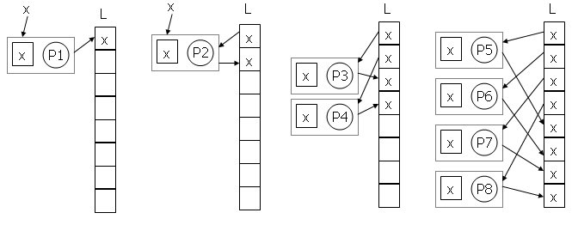
“Broadcast” trong PRAM
Khởi tạo
Bước 1
Bước 2
Bước 3

Slide 19
“Broadcast” trong PRAM
Giải thuật song song:
INPUT : P1 được kích hoạt.
OUTPUT : P1,P2,.. Pn đều chứa giá trị x.
BEGIN
P1: y = x;
L[1] = y;
FOR k = 0 TO log(n) -1 DO
FOR i = 2^{k} + 1 TO 2^{k+1} DO IN PARALLEL
Pi: y = L[i – 2^{k}];
L[i] = y;
END PARALLEL;
END FOR;
END.
Đánh giá hiệu quả:
  Độ phức tạp: O(logn) với O(n) BXL.
  Máy PRAM EREW.

Slide 20
3. Pointer Jumping

Slide 21
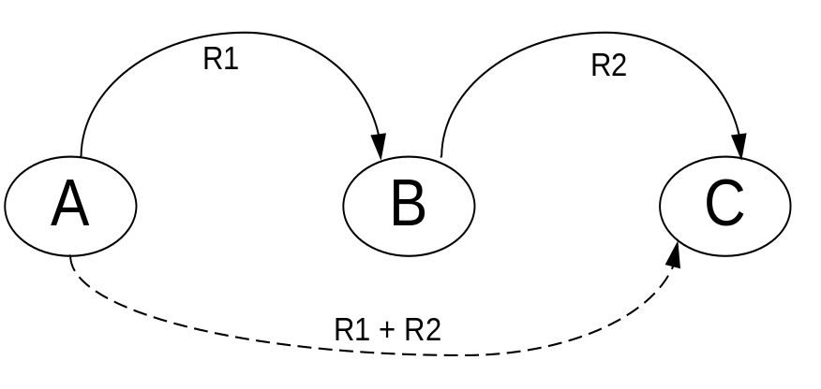
Pointer Jumping
Ứng dụng nhiều trong các bài toán với cấu trúc động (danh sách, cây,..).
Ý tưởng phương pháp:
  Xét 3 nút trong 1 danh sách: A → B → C.
  Gọi R1, R2 là hàm công việc từ A → B và từ B → C.
  Khi đó từ A → C là:
  R3 = R1 + R2

Slide 22
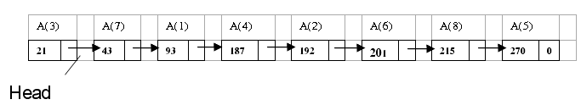
Ví dụ minh họa
Giả sử dữ liệu đầu vào là 1 danh sách các phần tử liên kết theo 1 trật tự nào đó. Cần tính hạng của các phần tử trong mảng.
Biểu diễn dữ liệu dưới dạng các mảng:
  Giá trị được lưu trữ tại nút.
  Chỉ số của phần tử kế tiếp mà nút trỏ đến.

Slide 23
Bài toán xác định hạng
Xét ví dụ với 8 phần tử như hình vẽ.
Ta gọi LINK[i] cho ta biết chỉ số của phần tử kế tiếp A[i]. Chẳng hạn LINK[3] = 7 nghĩa là trong danh sách liên kết thì A[7] đứng sau A[3].
LINK[i] = 0 có nghĩa là A[i] là phần tử cuối cùng trong danh sách liên kết.
Biến HEAD chứa chỉ số của phần tử đầu tiên.
Ta gọi hạng của một phần tử mảng trong danh sách là khoảng cách từ nó đến cuối.

Slide 24
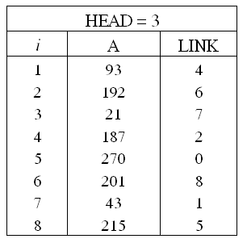
Bài toán xác định hạng

Slide 25
Thuật toán tuần tự
INPUT : A[1..n], LINK[1..n], HEAD.
OUTPUT : RANK[1..n].
BEGIN
p = HEAD;
r = n;
RANK[p] = r;
REPEAT
p = LINK(p);
r = r – 1;
RANK[p] = r;
UNTIL LINK(p) = 0;
END.
Đánh giá hiệu quả:
  Độ phức tạp O(n) với 1 BXL

Slide 26
Giải thuật song song
Ban đầu ta đặt NEXT[i] = LINK[i] ; tức là mỗi điểm chỉ thấy đích nhảy sắp tới của nó.
Hạng của các nút được xác định bằng khoảng cách mà nó có thể nhảy tới.
Trong các bước tiếp theo ta thực hiện: NEXT[i] = NEXT[NEXT[i]];
Cập nhật giá trị hạng của các phần tử.
Đồng thời với nó là khoảng cách nhảy tăng lên gấp đôi. Sau log(n) lần thì NEXT[i] sẽ đạt đến đích là phần tử cuối.
Khi tất cả các NEXT[i] đạt đến phần tử cuối thì chương trình kết thúc.

Slide 27
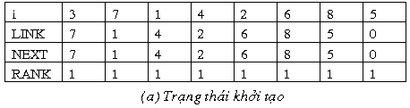
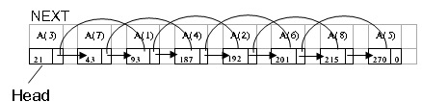
Giải thuật song song

Slide 28
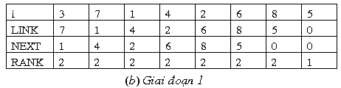
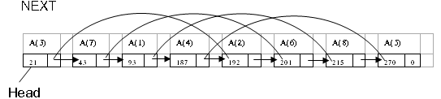
Giải thuật song song

Slide 29
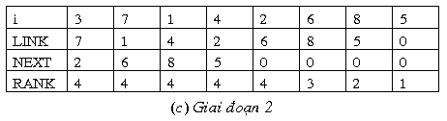

Giải thuật song song

Slide 30
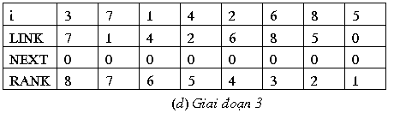
Giải thuật song song
Bước thứ 3 kết thúc: các giá trị Next[i] = 0
Bảng RANK[i] xác định hạng các phần tử trong danh sách liên kết.

Slide 31
Giải thuật song song
INPUT : A[1..n], LINK[1..n], HEAD;
OUTPUT : RANK[1..n];
BEGIN
FOR i = 1 TO n DO IN PARALLEL
RANK[i] = 1;
NEXT[i] = LINK[i];
END PARALLEL;
FOR k = 1 TO log(n) DO
FOR i = 1 TO n DO IN PARALLEL
IF NEXT[i] <> 0 THEN
RANK[i] = RANK[i] + RANK[NEXT[i]];
NEXT[i] = NEXT[NEXT[i]];
END IF;
END PARALLEL;
END FOR;
END;

Slide 32
Giải thuật song song
Đánh giá độ phức tạp:
  Thuật toán chia thành 2 phần tuần tự.
    Phần thứ nhất: O(1) đơn vị thời gian.
    Phần thứ hai: O(logn) đơn vị thời gian.
  Kiến trúc máy tính:
    Câu lệnh: RANK[i] = RANK[i] + RANK[NEXT[i]]; có thể tách thành 3 câu lệnh đơn như sau:
      B1: X = RANK[i];
      B2: Y = RANK[NEXT[i]];
      B3: RANK[i] = X+Y.
    Vì các BXL thực hiện song song nên không ô nhớ nào bị đọc hay ghi đồng thời → kiến trúc PRAM EREW với O(n) BXL.

Slide 33
4. Partitioning

Slide 34
Partitioning
Ý tưởng chung:
  Phân chia một bài toán lớn thành p bài toán nhỏ, với p là số BXL cho phép tham gia đồng thời.
  Thực hiện song song các bài toán trên các BXL.
Ví dụ minh họa: Bài toán trộn:
Cho A[1..n] và B[1..n] là hai mảng đã được sắp xếp. Thực hiện trộn hai mảng này thành một mảng C[1..2n] được sắp xếp.

Slide 35
Thuật giải tuần tự
Tư tưởng của thuật toán tuần tự:
  3 chỉ số i, j, k trượt trên 3 mảng A, B, C tương ứng.
  Các giá trị của mảng C được xác định bằng cách chuyển phần tử có nhận giá trị nhỏ nhất trong 2 giá trị A_{i} và B_{j} vào.
  Sau đó dịch chuyển các chỉ số 1 cách thích hợp để có thể lướt qua hết tất cả các phần tử của 2 mảng A, B.

Slide 36
Thuật giải tuần tự
INPUT : A1 ≤ A2 ≤ …. ≤ An và B1 ≤ B2 ≤ … ≤ Bn .
OUTPUT : C[1..2n] = A[1..n] U B[1..n] : C1 ≤ C2 ≤ …≤ C2n
BEGIN
A[n+1] = ∞; B[n+1] = ∞ ;
i = 1; j = 1; k = 1;
WHILE k ≤ 2n DO
IF A[i] < B[j] THEN
C[k] = A[i];
i = i + 1;
ELSE
C[k] = B[j] ;
j = j + 1;
END IF;
k = k + 1;
END WHILE;
END.
Độ phức tạp: O(n).

Slide 37
Thuật giải song song
Sử dụng kỹ thuật phân chia :
  Phân chia mảng A thành r = n / log(n);
  Mỗi nhóm có k = log(n) phần tử. Ta giả sử k, r là các số nguyên.
Như vậy ta có các nhóm như sau:
  Nhóm NA₁: A₁, A₂ ,…………………………..….A_{k};
  Nhóm NA₂: A_{k+1}, A_{k+2},………………….……A_{2k};
  ………………………………………….
  Nhóm NA_{r}: A_{(r-1)k+1}, A_{(r-1)k+2}, ……….……..A_{n};

Slide 38
Thuật giải song song
Tìm r số nguyên j[1], j[2],….j[r] sao cho:
  j[1] là chỉ số lớn nhất thỏa mãn A_{k} ≥ B_{j[1]} ;
  j[2] là chỉ số lớn nhất thỏa mãn A_{2k} ≥ B_{j[2]};
  ………………
  j[r] là chỉ số lớn nhất thỏa mãn A_{n} ≥ B_{j[r]};
Chia mảng B[1..n] ra thành r+1 nhóm:
  Nhóm NB₁: B₁, B₂ , ….. ……………………….B_{j[1]};
  Nhóm NB₂: B_{j[1]+1}, B_{j[1]+2},….……………………B_{j[2]};
  ………………………………………….
  Nhóm NB_{r}: B_{j[r-1]+1}, B_{j[r-1]+2}.……………………..B_{j[r]};
  Nhóm NB_{r+1}: B_{j[r]+1}, ……………………………..B_{n};

Slide 39
Thuật giải song song
Bây giờ ta nhận thấy rằng :
  Các phần tử trong nhóm NA_{i} không bé hơn các phần tử của NB_{i-1} và không lớn hơn các phần tử thuộc nhóm NB_{i}
  Ta trộn riêng rẽ các phần tử trong 2 tập NA_{i} và NB_{i} thì trật tự sắp xếp các phần tử trong tập mới này không đổi trong tập C.

Slide 40



Nhóm 1 cho C[1..9] = ( 1, 2, 3, 4, 5, 13, 15, 15, 18);
Nhóm 2 cho C[10..16] = (19, 19, 20, 21, 22, 23, 24);
Nhóm 3 cho C[17..22] = (27, 28, 29, 30, 31);
Nhóm 4 cho C[23..32] = (32, 37, 38, 41, 42, 43, 48, 49, 49);

Slide 41
Thuật giải song song
INPUT : A1 ≤ A2 ≤ …. ≤ An và B1 ≤ B2 ≤ … ≤ Bn .
OUTPUT : C[1..2n] = A[1..n] U B[1..n] : C1 ≤ C2 ≤ …≤ C2n
BEGIN
FOR i = 1 TO r DO IN PARALLEL
Pi :
READ(A_{(i-1)k+1}, … A_{ik});
j[i] = MAX{ t : A_{ik} ≥ B_{t} ) : BINARY_SEARCH.
S_MERGE(A_{(i-1)k+1}, … A_{ik} , B_{j[i-1]+1},…B_{j[i]});
END PARALLEL;
END.
Hàm BINARY_SEARCH: tìm kiếm nhị phân trên mảng đã sắp xếp.
Hàm S_MERGE: trộn 2 mảng tuần tự như thuật toán trước đã trình bày..

Slide 42
Đánh giá độ phức tạp
2 chương trình con được sử dụng:
  Thực hiện việc tìm kiếm nhị phân trên mảng n phần tử B sẽ tốn O(log(n)) đơn vị thời gian.
  Thực hiện công việc nối hai mảng NA và NB phụ thuộc vào kích thước của mảng NB vì số phần tử của NB là không xác định trước, trong khi đó số phần tử của NA là k = log(n) xác định trước.
    Nếu kích thước của mảng NB_{i} cũng là k thì bước này có thể thực hiện với thời gian là O(log(n)).
    Nếu kích thước của mảng NB_{i} lớn hơn k thì ta có thể lặp lại một cách đệ quy thao tác chia một vài lần với NB trước NA sau. Khi đó bước 3 cũng có thể thực hiện với O(log(n)) đơn vị thời gian.

Slide 43
5. Divide and Conquer

Slide 44
Divide and Conquer
Nguyên tắc “chia để trị” như sau:
  B1: Chia bài toán ban đầu thành các bài toán nhỏ hơn.
  B2: Thực hiện đệ quy với các bài toán nhỏ.
  B3: Kết hợp các kết quả từ các bài toán nhỏ để đưa ra kết quả bài toán gốc.
  Các bài toán nhỏ độc lập với nhau nên có thể thực hiện song song với nhau.
Vấn đề là thực hiện bước 1 và bước 3 sao cho hiệu quả nhất ???

Slide 45
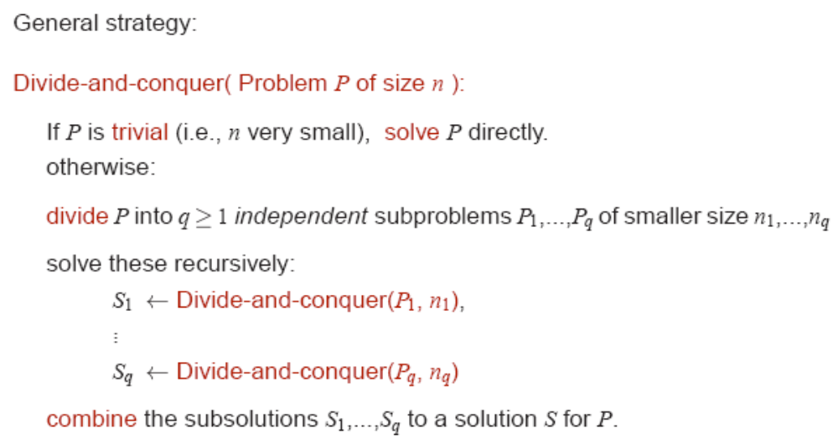
Devide and Conquer

Slide 46
Tính độ phức tạp
Xét bài toán P có độ lớn n, được chia thành q bài toán con kích thước n/k (mỗi bài toán có k phần tử,k>1),thực hiện song song với p BXL
t_giai_truc_tiep(n) nếu n đủ nhỏ
t_giai_tuan_tu(n) nếu p = 1
t_chia_tri(n,p)=
t_chia(n,p) + t_hop(n,p) + q/p t_chia_tri(k,1) nếu 1 < p < q
t_chia(n,p) + t_hop(n,p) + t_chia_tri(k,p/q) nếu p > q hoặc p=q

Slide 47
Ví dụ minh họa (1)
Tính tổng n số A[1..n] với p BXL.
Ý tưởng chia để trị:
  Nếu n = 1 → trả lại giá trị A[1].
  Nếu p = 1 → tính tổng tuần tự.
  Chia mảng A thành 2 phần A1 và A2, mỗi phần n/2 phần tử, thực hiện song song:
    Thực hiện đệ quy tính tổng S1 của A1 với p/2 BXL.
    Thực hiện đệ quy tính tổng S2 của A2 với p/2 BXL.
  Tính tổng S = S1+S2.

Slide 48
Tính tổng n số A[1..n] với p BXL
INPUT : A[1..n], p BXL;
OUTPUT : SUM = ∑ A[i];
FUNCTION S = SUM(A,n,m,p) // n,m la chi so dau tien va cuoi cung
BEGIN
IF p = 1 THEN
S = SEQUENCE_SUM(A,n,m);
END IF.
DO IN PARALLEL
S1 = SUM(A1,n,(n+m)/2,p/2);
S2 = SUM(A2,(n+m)/2,m,p/2);
END DO
S = S1 + S2;
END;
Công thức đệ quy: T(n) = T(n/2) + O(1) (khi p ≈ n)
→ Độ phức tạp: O(logn).
Máy PRAM EREW.

Slide 49
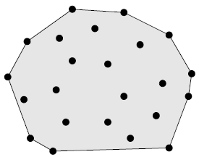
Ví dụ minh họa (2) convex hull
Bài toán xác định bao lồi của 1 tập đỉnh trong mặt phẳng.Phát biểu:
  Input: n đỉnh (x_{k}, y_{k}) trong mặt phẳng.
  Output: Tập các đỉnh tạo thành một đa giác lồi nhỏ nhất chứa tất cả các đỉnh còn lại.

Slide 50
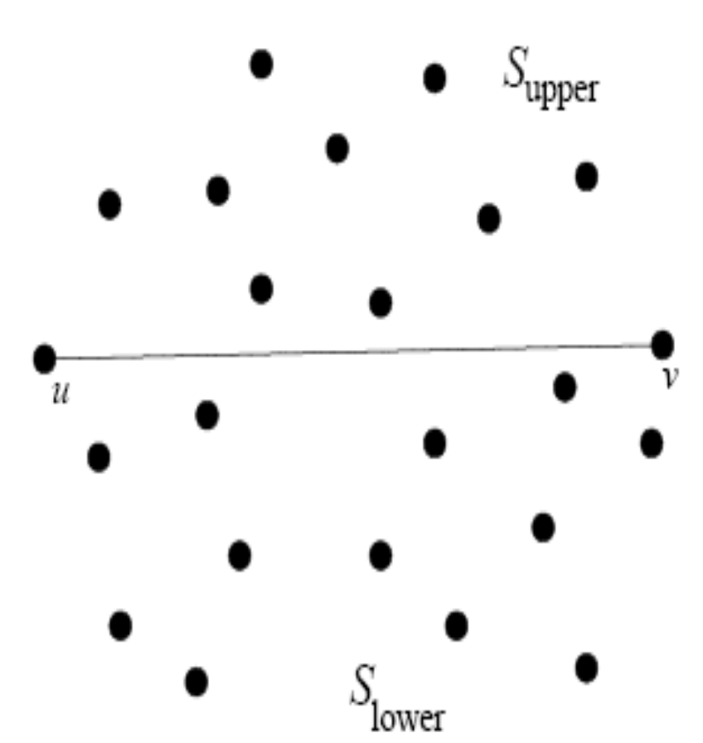
Parallel QuickHull
Ý tưởng:
  Khởi tạo: Xác định u,v là 2 đỉnh có giá trị tọa độ x là nhỏ nhất và lớn nhất → u,v nằm trong bao lồi.
  Đoạn (u,v) chia tập đỉnh S thành 2 miền trên và dưới : S_uper và S_lower
  Xử lý với 2 phần song song.

Slide 51
Parallel QuickHull
Thực hiện với nửa trên (uper hull), nửa dưới có thể làm tương tự.
Bước chia để trị:
  Chọn điểm trụ p là điểm có khoảng cách xa nhất đối với đường (p₁ , p₂).
  Điểm trụ p sẽ nằm trên bao lồi → các điểm nằm trong tam giác (p, p₁, p₂) bị loại.
  Các điểm còn lại chia làm 2 phần nằm bên ngoài các cạnh: (p, p₁) và (p₂ p).
  Thực hiện đệ quy với hai phần với thuật toán như trên.

Slide 52
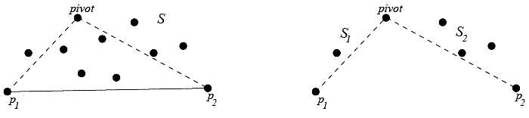
Parallel QuickHull
Dấu hiệu nhận biết:
  Đỉnh trụ p: max |(p₁ – p) x (p₂ – p)|;
  Các đỉnh nằm trong nếu tổng các góc từ đỉnh đó bằng 2π.
  Góc giữa 2 véc tơ: cos(a,b) = (a x b)/(|a||b|)

Slide 53
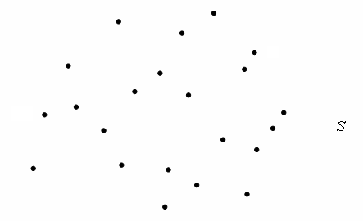
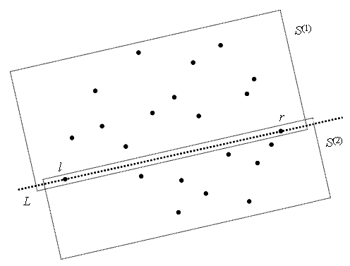
Các bước minh họa
Uper và Lower Hull
Tập các đỉnh trong S

Slide 54
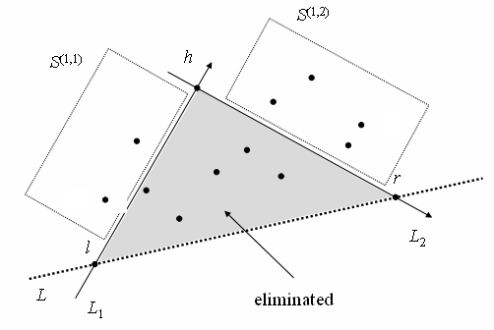
Các bước minh họa

Slide 55
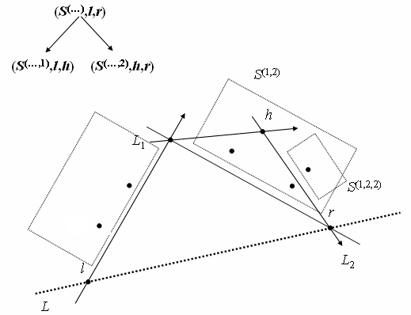
Các bước minh họa

Slide 56
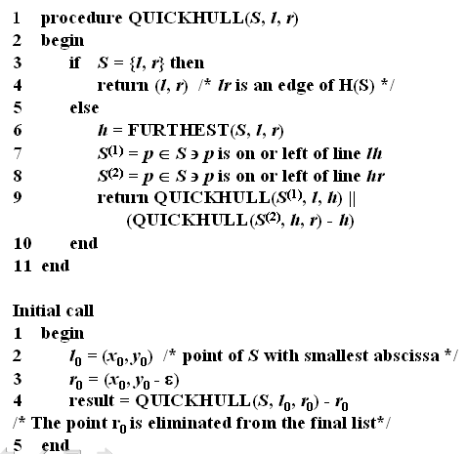
Procedure QUICKHULL

Slide 57
Đệ quy trong PRAM
Nếu biểu diễn các mức bài toán con của thuật toán đệ quy dưới dạng cây → thu được cây bậc k (với k = 2 → cây nhị phân).
Ý tưởng đệ quy trong PRAM là chia tập các BXL thành các nhóm, mỗi nhóm sẽ ứng với 1 cây con trong cây bài toán.
Thực hiện song song với tất cả các BXL, ở mỗi nhóm BXL làm công việc tương ứng với bài toán con trên cây.

Slide 58
Đệ quy với UperHull
Các biến sử dụng:
  Mỗi điểm i ứng với 1 biến F[i]:
    Khởi tạo: F[i] = 1;
    Bị loại vì nằm trong: F[i] = 0;
    Đánh dấu là đỉnh của bao lồi: F[i] = 2.
  Vì mỗi tập đỉnh sẽ được gán với 2 đỉnh đáy nào đó, nên ứng với mỗi đỉnh xác định giá trị 2 đáy hiện tại qua biến: P[i] và Q[i].
Các bước đệ quy:
  Tất cả BXL thực hiện song song để xác định trụ T[i].
  Cập nhật lại các đỉnh P[i] và Q[i]:
    Các đỉnh bên trái (P[i],T[i]) gán Q[i] = T[i].
    Các đỉnh bên trái (T[i],Q[i]) gán P[i] = T[i].
  Cập nhật lại giá trị F[i].
  Lặp lại công việc trên cho đến khi tất cả F[i] ≠ 1.

Slide 59
6. Accelerated Cascading

Slide 60
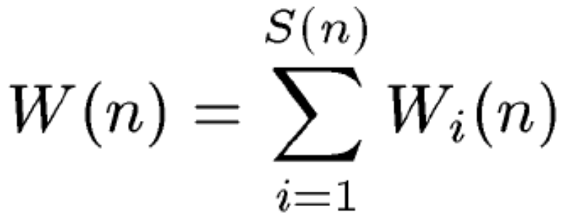
Các khái niệm về độ phức tạp
Trong tính toán tuần tự, chỉ có 1 khái niệm duy nhất về độ phức tạp = số bước thực hiện thuật toán (≈ thời gian thực hiện). Ký hiệu S(n)
Trong tính toán song song có thêm khái niệm số thao tác được thực hiện trên tất cả các BXL. Ký hiệu W(n).
Nếu W_{i}(n) là số thao tác thực hiện đồng thời tại bước thứ i → ta có công thức:

Slide 61
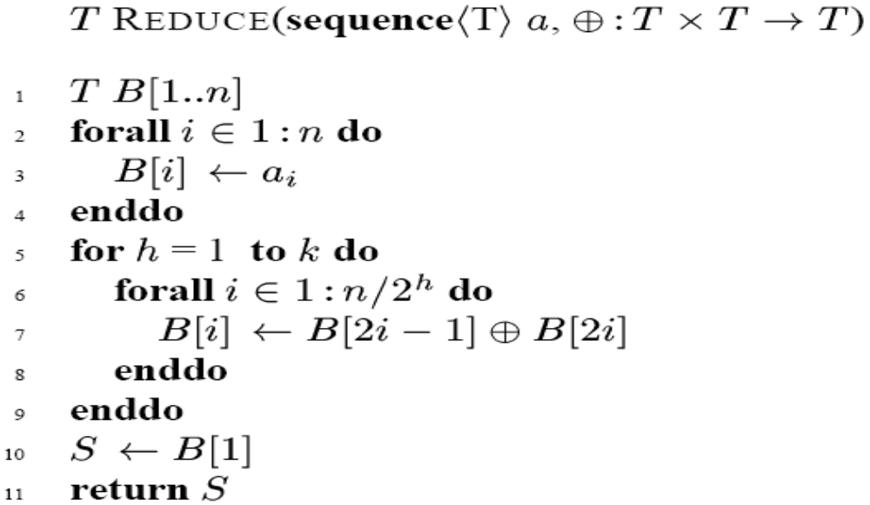
Ví dụ về S(n) và W(n)
Bài toán kết hợp n = 2^{k} giá trị kiểu T với phép toán ⊕. Giải thuật cây cân bằng:

Slide 62
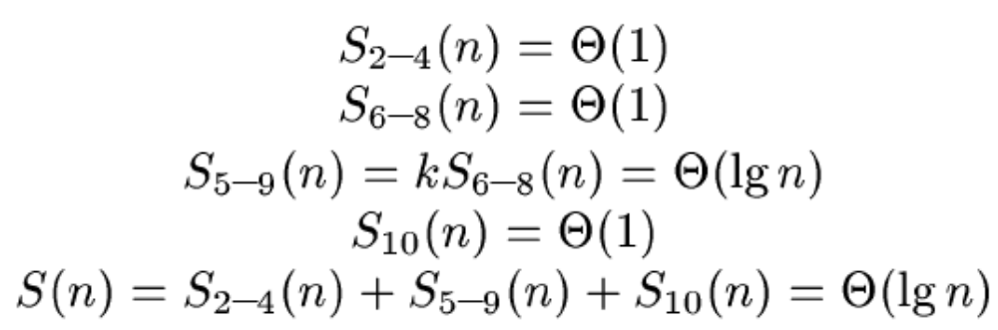
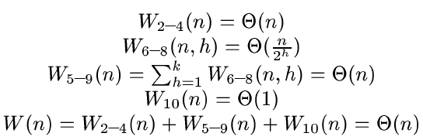
Ví dụ về S(n) và W(n)
Xác định các giá trị S(n) và W(n) theo các đoạn thuật toán như sau:

Slide 63
Kỹ thuật Accelerated Cascading
Chi phí cho một giải thuật là số thao tác mà hệ thống phải thực hiện.
Một số giải thuật được gọi là tối ưu nếu như: W(n) = Θ(T_{s}(n)). Trong đó:
  W(n): chi phí của giải thuật song song.
  T_{s}(n) : thời gian của thuật giải tuần tự tốt nhất.
Kỹ thuật Accelerated Cascading kết hợp giải thuật không tối ưu nhưng thời gian thực hiện nhanh với giải thuật tối ưu nhưng thời gian thực hiện chậm.

Slide 64
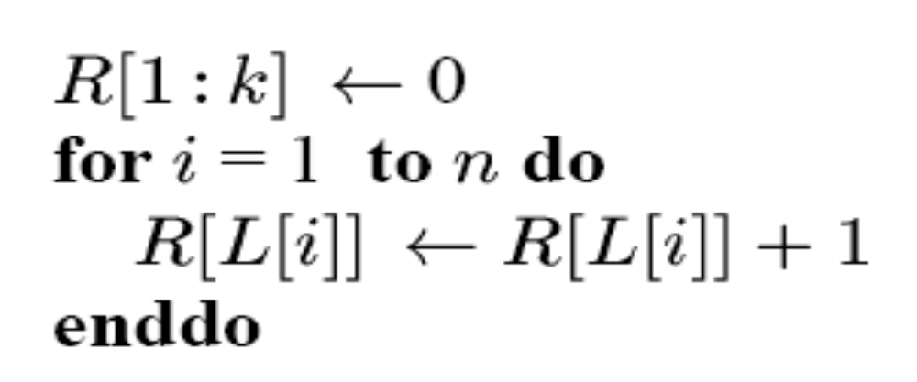
Ví dụ minh họa (1)
Cho dãy L[1..n] nhận các giá trị nguyên từ 1..k với k = O(log₂n). Hãy xác định số lần xuất hiện các số trong dãy L.
Gọi R[i] là số lần xuất hiện của giá trị i .
Giải thuật tuần tự tối ưu T_{s}(n) = Θ(n) như sau:

Slide 65
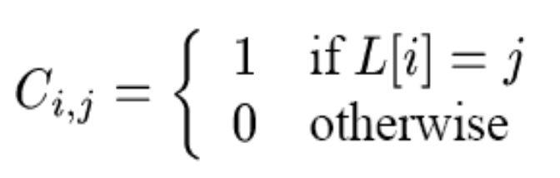
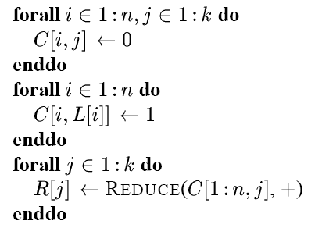
Cách tiếp cận song song thứ nhất
  Dùng mảng 2 chiều: C[1..n,1..k] với:
  Số lần xuất hiện i bằng tổng của C[1:n,j].

Slide 66
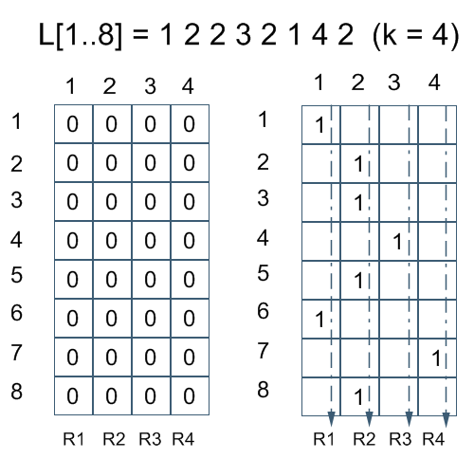
Ví dụ với n = 8 & k = 4

Slide 67
Nhận xét …
Số thao tác thực hiện của 2 vòng lặp song song đầu là Θ(nk) với Θ(1) bước.
Thời gian tính tổng trong đoạn thứ 3 theo mô hình cây nhị phân: Θ(log₂n).
Số phép toán thực đoạn 3 là: Θ(nk)
Thuật toán này không hiệu quả về chi phí → không tối ưu.

Slide 68
Ứng dụng Accelerated Cascading
Đặt m=n/k, thiết lập mảng: Ĉ[1..m,1..k] ứng với dãy L. Tức là chia dãy L thành m dãy con k phần tử.
Cho m BXL quét lần lượt các chỉ số từ 1:k, tức là mỗi BXL thực hiện 1 thuật toán tuần tự tối ưu để xác định số lần xuất hiện giá trị j ∈ 1:k.
  Số bước thực hiện là Θ(k) = Θ(log₂n),
  Chi phí thực hiện là Θ(mk) = Θ(n).
R[j] xác định bằng tính tổng mỗi cột Ĉ[1:m,j]:
  Giải thuật cây cân bằng với chi phí Θ(m)
  Tổng chi phí là Θ(mk) = Θ(n). → tối ưu về chi phí

Slide 69
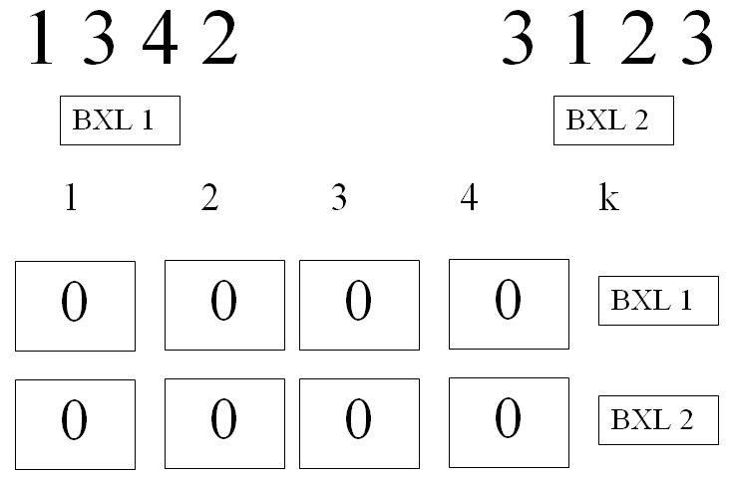
Ứng dụng Accelerated Cascading

Slide 70
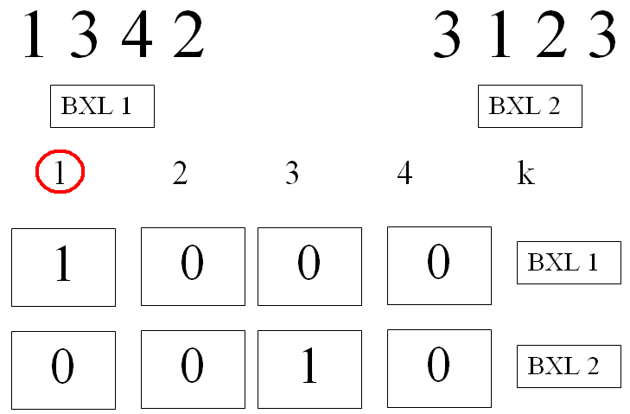
Ứng dụng Accelerated Cascading

Slide 71
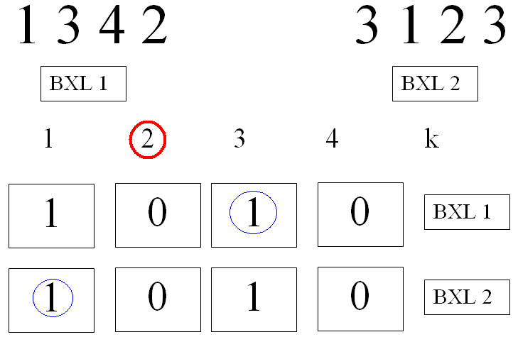
Ứng dụng Accelerated Cascading

Slide 72
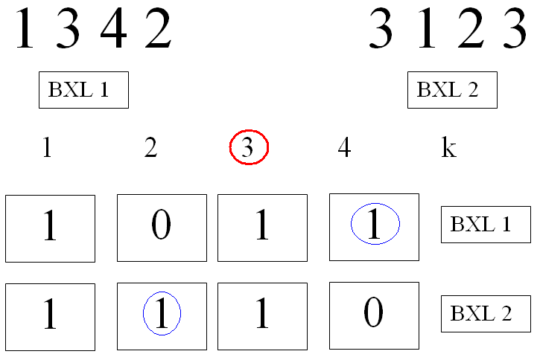
Ứng dụng Accelerated Cascading

Slide 73
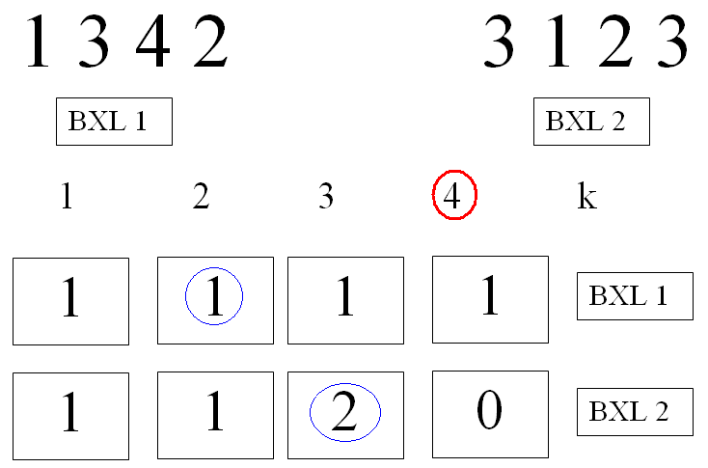
Ứng dụng Accelerated Cascading

Slide 74
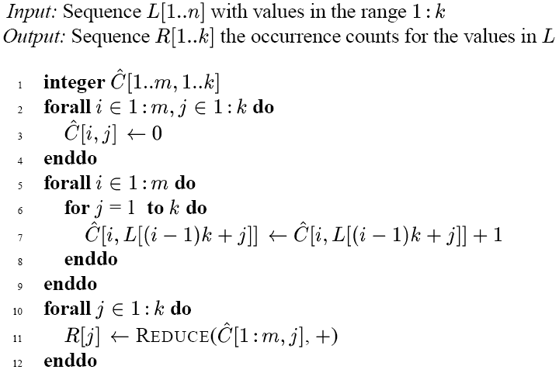
Giải thuật tối ưu

Slide 75
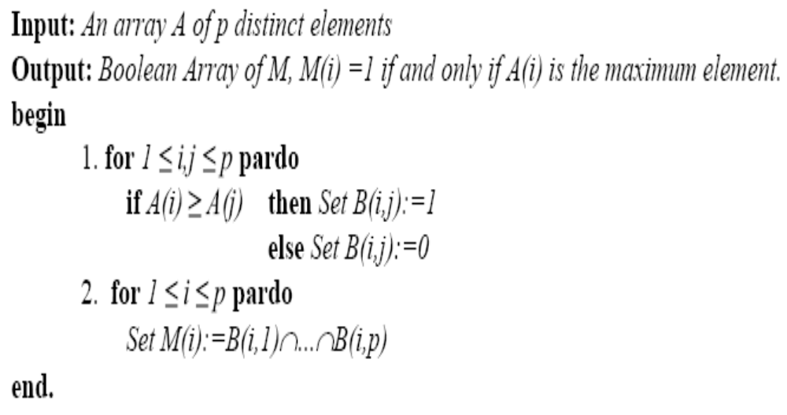
Ví dụ minh họa (2): tìm Max
Xác định X_{i} = max { X₁, X₂, ..X_{n} }: X_{i} ≥ X_{j} ∀ j ∈ 1:n.
Giải thuật với PRAM EREW: O(log₂n) bước với chi phí là O(n),sử dụng O(n) BXL theo mô hình cây cân bằng.
Xét giải thuật sau với PRAM CRCW:

Slide 76
Tìm Max với PRAM CRCW
Thuật toán trên có 2 phần:
  Phần 1 có thể thực hiện song song với n² BXL với O(1) bước → chi phí O(n²).
  Phần 2 thực hiện với PRAM CRCW: xác định giá trị M[i] cần O(1) bước, chi phí là O(n) → tổng chi phí: O(n).
  Nếu chọn PRAM CRCW thì bài toán thực hiện nhanh với O(1) bước với O(n²) BXL nên tổng chi phí là O(n²).

Slide 77
Tìm Max: Accelerated Cascading
Ký hiệu (W(n),T(n)) là độ phức tạp và thời gian thực hiện của thuật toán.
Bài toán tìm Max:
  (1) Cây cân bằng với EREW: (O(n), O(log₂n)): thuật toán tối ưu nhưng chậm
  (2) Sử dụng CRCW với n² BXL: (O(n²), O(1)) : không tối ưu nhưng nhanh.
(3) Xây dựng thuật toán mới trên cây DLDT với (O(n.log₂log₂n),O(log₂log₂n));
Áp dụng (1) và (3) với kỹ thuật Accelerated Cascading → thuật toán : (O(n), O(log₂log₂n)).

Slide 78
Cây DLDT
DLDT = Doubly Logarithmic Depth Tree.
Cây có tính chất đệ quy.
  Ký hiệu DLDT(n) là cây có n lá. (n = 2^{2k}).
  Với k = 0 → n = 2 → cây có 1 gốc và 2 lá.
  Với k > 0 cây được xây dựng đệ quy như sau:
    Gốc có √n = 2^{2k-1} cây con.
    Mỗi cây con có √n lá : DLDT(√n ).
Nhận xét: Số lá trong cây với nút gốc ở mức i bằng bình phương số lá trong cây với nút gốc ở mức i+1.

Slide 79
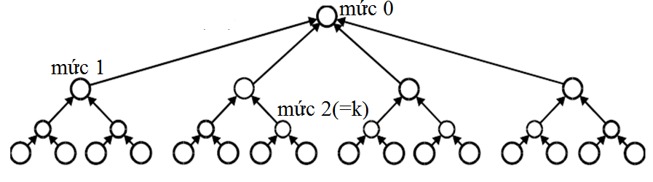
Cây DLDT
n = 16 nút
Bậc của nút u là số nút con của u.
Xét n = 2^{2k} khi đó root có bậc 2^{2k-1} = √n
Nút ở mức thứ i có bậc: 2^{2k-i-1} với 0 ≤ i < k.
Nút ở mức thứ k-1 có 2 nút con
Nút ở mức thứ k có 2 lá

Slide 80
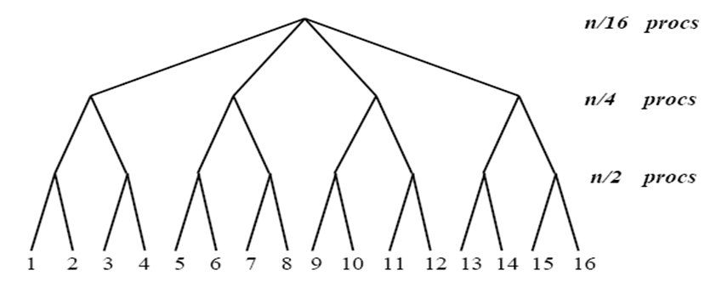
Cây DLDT
Độ sâu của cây là : k+1 = log₂log₂n + 1.
Coi n giá trị của mảng là các lá của cây DLDT ta có thuật toán tìm Max như sau:

Slide 81
Tìm Max: cây DLDT
Nhận xét:
  Tại mức 0 (gốc) ta có n BXL dùng để xác định Max của các kết quả trả về từ nút con (√n) mức 1(thuật toán ở slide 75). Nên có thể áp dụng giải thuật với CRCW với (O(n),O(1)).
  Tại mức 1 thì chia n BXL thành m = √n nhóm. Mỗi nhóm ứng với 1 nút, tính Max từ √m nút con mức 2. Áp dụng giải thuật CRCW cho từng nút với (O(m),O(1));
  Tại mức i, mỗi nút ứng với 1 nhóm 2^{2k-i} BXL. Mỗi nút là cha của 2^{2k-i-1} nút con. Áp dụng giải thuật CRCW cho từng nút với (O(2^{2k-i}),O(1)).

Slide 82
Tìm Max: cây DLDT
Ý tưởng giải thuật:
  Thực hiện với k bước lặp. (từ mức k-1 = loglogn -1 tới mức 0(gốc))
  Thực hiện từ dưới lên.
  Tại bước lặp thứ i:
    Thực hiện song song với n BXL chia thành: 2^{2k-2k-i} nhóm, mỗi nhóm 2^{2k-i} BXL (vì mỗi nút con được gán 1 BXL=>số nhóm BXL = nhóm nút con).
    Sử dụng thuật toán với CRCW cho từng nút, giá trị lớn nhất của các nút con được lưu trữ tại các nút cha.

Slide 83
Tìm Max: cây DLDT
Đánh giá hiệu quả:
  Đánh giá về thời gian: O(k)=O(log₂log₂n) bước lặp.
  Đánh giá về độ phức tạp:
    Tại mỗi nút trong bước lặp thứ i có O(2^{2k-i}) phép toán hay O(n^{2-i})
    Tại bước thứ i có 2^{2k-2k-i} = n^{1-2-i} nút → tổng chi phí tại mỗi bước lặp thứ i: W_{i}(n) = O(n^{1-2-i}x n^{2-i}) = O(n).
    Chi phí cho toàn bộ thuật toán là: W(n) = k*W_{i}(n)= O(n.k) = O(n.log₂log₂n).

Slide 84
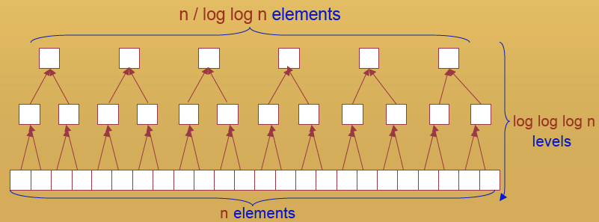
Áp dụng Accelerated Cascading
Bước 1: Thực hiện kỹ thuật cây cân bằng với [logloglogn] mức tính từ đáy.

Slide 85
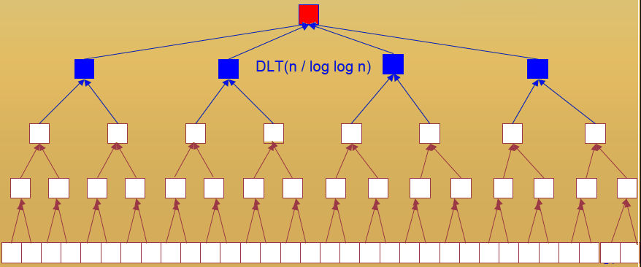
Áp dụng Accelerated Cascading
Bước 2. Thực hiện thuật toán trên cây DLDT với số nút m = n/log₂log₂n.

Slide 86
Áp dụng Accelerated Cascading
Bước 1.Thực hiện cây cân bằng:
  Sau mỗi bước của cây cân bằng, số nút dữ liệu giảm ½. (thực hiện với log₂log₂log₂n bước tuần tự=>T(n)= log₂log₂log₂n).
  Với k= log₂log₂log₂n, sau bước này số nút còn lại là
  m = n/2^{k} = n/log₂log₂n.
  Chi phí thực hiện bước 1: W(n) = O(n).
Bước 2. Áp dụng giải thuật DLDT cho m nút còn lại:
  T(n) = O(log₂log₂m) = O(log₂log₂n).
  W(n) = O(m x log₂log₂m) = O(m x log₂log₂n) = O(n).
Kết luận: Thuật toán mới (O(n), O(log₂log₂n)).

Slide 87
7. Pipelining

Slide 88
Kỹ thuật Pipeline
Được sử dụng rộng rãi để tăng tốc thực hiện nhiều bài toán, trong đó:
  Mỗi bài toán lớn có thể chia thành nhiều bài toán con.
  Các bài toán con này có thể phụ thuộc với nhau theo trình tự thực hiện.
  Tại mỗi thời điểm, các BXL thực hiện các bài toán con của mỗi bài toán lớn song song (đảm bảo trình tự thực hiện không đổi).

Slide 89
Cơ chế Pipeline
Xét tập n bài toán: t₁,t₂, …,t_{n} cần thực hiện.
Mỗi t_{i} có thể chia thành tập m các bài toán con:{t_{i,1} ,t_{i,2} , …,t_{i,m} } sao cho t_{i,k} phải kết thúc trước khi bắt đầu t_{i,k+1} .
Cho rằng tại mỗi bước j = 1..m, bước thuật toán A_{j} thực hiện với các bài toán con: t_{1,j} ,t_{2,j} ,…,t_{n,j}.

Slide 90
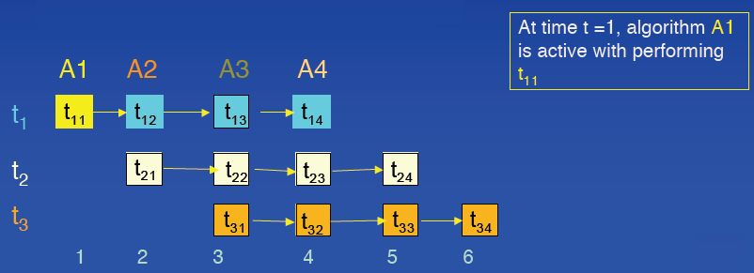
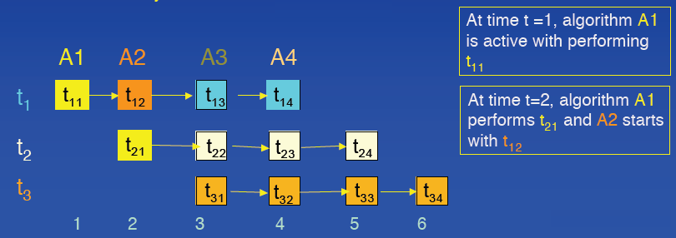
Cơ chế Pipeline

Slide 91
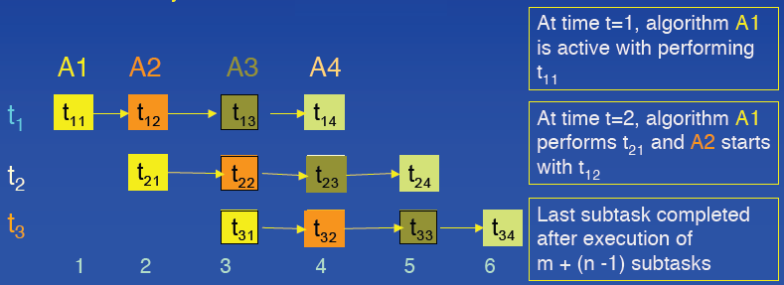
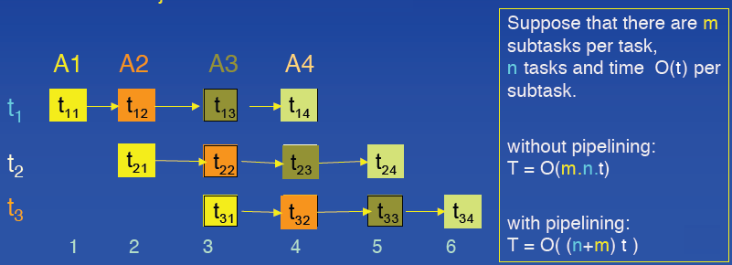

Slide 92
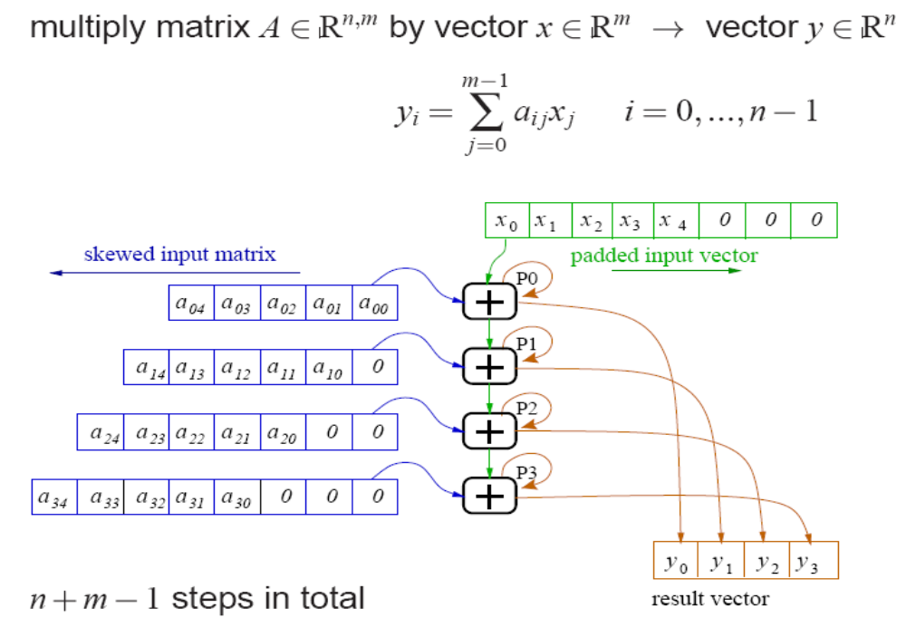
Ví dụ: nhân matrix với vector

Slide 93
Ví dụ: nhân matrix với vector
Minh họa với: matrix 4x4 và vector 4x1.
Bước 1:
  P₀ nhận (X₀ và A₀₀);
  Tính tích X₀ và A₀₀ lưu vào Y₀ .
  Đảy X₀ xuống P₁ và chuyển X₁ ra đầu dãy.
Bước 2:
  P₀ nhận (X₁ và A₀₁); P₁ nhận (X₀ và A ₁₀ );
  Tính các tích tương ứng và lưu vào Y₀ và Y₁ .
  Đảy X₀ , X₁ xuống, đưa X₂ ra đầu dãy,
….lặp lại cho đến Bước 8 thì kết thúc.

Slide 94
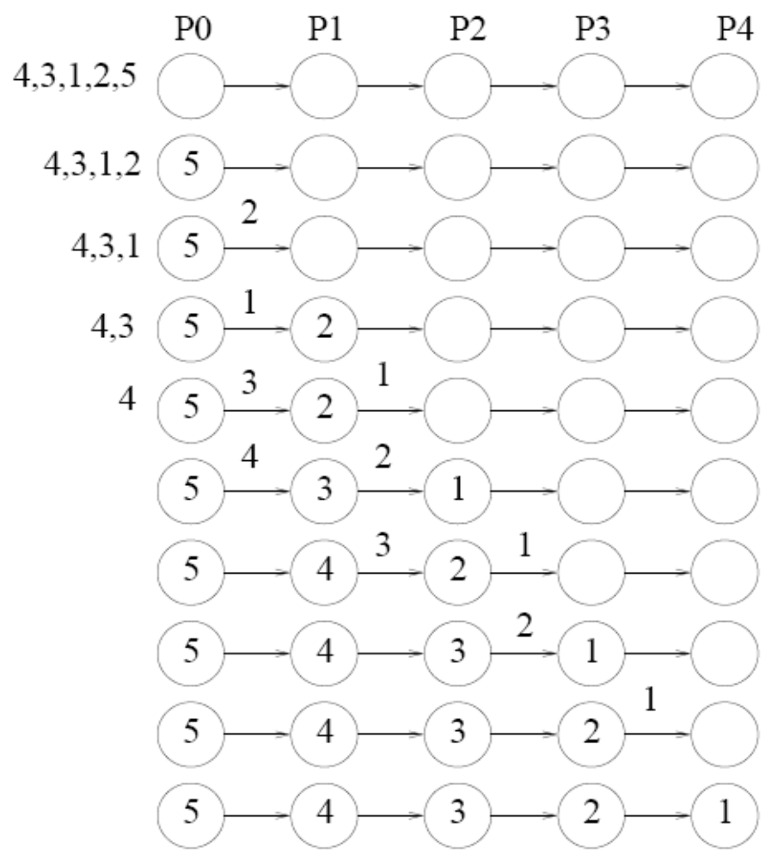
Parallel Insertion Sort
Ý tưởng thuật toán:
  Các giá trị cần sắp xếp lần lượt đi vào dãy các BXL.
  Tại mỗi BXL,
    Đọc giá trị vừa nhận được,
    So sánh với giá trị hiện tại.
    Chuyển một giá trị đến BXL kề sau.

Slide 95
8. Symmetric Breaking
Kỹ thuật phá đối xứng

Slide 96
Đặc điểm
Tính đối xứng của bài toán:
  Bài toán có thể chia ra thành 1 tập các bài toán con.
  Các bài toán con có vai trò như nhau:
    thuật giải có thể xuất phát từ một bài toán con bất kỳ trong đó.
    Các bước thuật toán vẫn không thay đổi.
    Vẫn đảm bảo giải quyết được bài toán lớn bằng cách thực hiện tất cả các bài toán con theo trình tự thuật toán.

Slide 97
Đặc điểm
Ưu điểm:
  Tính chất đối xứng mang lại sự mềm dẻo trong thực hiện.
Vấn đề:
  Cách lựa chọn công việc để bắt đầu.
Cách giải quyết:
  Trong tuần tự: chọn ngẫu nhiên 1 bài toán con.
  Trong song song:
    Nhiều BXL cùng bắt đầu → cách chọn ngẫu nhiên.
    Các công việc con có thể phụ thuộc nhau → sự ràng buộc trong công việc của các BXL.

Slide 98
Symmetric Breaking
Kỹ thuật Symmetry Breaking giải quyết vấn đề ngắt tính đối xứng của bài toán.
Coi dữ liệu đầu vào (input) hoặc các bài toán con (subtasks) như 1 tập các đỉnh có vai trò như nhau ( symmetry).
Symmetry Breaking sẽ phân chia các đỉnh thành các lớp riêng biệt → ngắt tính đối xứng.
Symmetry Breaking thay đổi cấu trúc của chương trình.

Slide 99
Ví dụ minh họa
G=(V,E) là đồ thị có hướng hình tròn. Đối với mọi đỉnh:
  Bậc hướng ra ngoài (outdegree): = 1.
  Bậc hướng vào trong (indegree): = 1.
  Với ∀ (u,v) ∃ 1 đường đi có hướng duy nhất từ u đến v.
Bài toán k-coloring: tô màu cho các đỉnh của G bởi hàm c: V → {0..k-1} sao cho nếu <i,j> ∈E thì : c(i) ≠ c(j).

Slide 100
Bài toán 3-coloring
Xét thuật toán tuần tự (3 màu {0,1,2}):
  Xuất phát từ 1 đỉnh bất kỳ, tô màu 0.
  Các đỉnh kế tiếp được tô màu 0 hoặc 1 sao cho không có 2 đỉnh nào kề nhau cùng màu.
  Nếu đỉnh cuối cùng có cùng màu với đỉnh đầu tiên thì tô bằng màu 2
Nếu n là số đỉnh của đồ thị → thuật toán tuần tự thực hiện với O(n) bước lặp.

Slide 101
Bài toán 3-coloring
Vấn đề khi thực hiện song song:
  Các điểm có vai trò như nhau, và các BXL có vai trò như nhau → vấn đề về chọn điểm xuất phát nếu thực hiện như thuật toán tuần tự.
  Giả sử đồ thị có n đỉnh và các đỉnh của đồ thị ban đầu được xác định bởi các giá trị từ 1..n. Ở đây trình tự liên kết giữa các đỉnh là không nhất thiết phải theo trình tự tuyến tính. Ví dụ:
    1 → 3 → 4 → 2 → 5 → 6 → 8 → 7 → 1 ngẫu nhiên.
    1 → 2 → 3 → 4 → 5 → 6 → 7 → 8 → 1 tuyến tính.

Slide 102
Bài toán 3-coloring
Nếu trình tự các đỉnh là tuyến tính → Cách giải quyết rất đơn giản:
  Mỗi BXL được gán với 1 đỉnh.
  Đọc giá trị của đỉnh:
    Nếu chẵn thì gán màu 0.
    Nếu lẻ thì gán màu 1.
    Nếu là đỉnh thứ n và n lẻ thì gán màu 2.
  Thực hiện song song với n BXL → thời gian thực hiện O(1).

Slide 103
Bài toán 3-coloring
Input : G = (V,E), |V| = n, E = {(V_{i} V_{i+1})} i = 1..n,
: (V_{n+1} = V₁).
Output : c[i] = {0,1,2} | c[i] ≠ c[i+1] i = 1..n, c[n+1] = c[1].
Begin
for i = 1 to n do in parallel
if (i lẻ và i ≠ n) then
c[i] = 0;
if (i chẵn) then
c[i] = 1;
if (n lẻ) then
c[n] = 2;
end parallel.
End.

Slide 104
Bài toán 3-coloring
Nếu trình tự các đỉnh không tuyến tính → cách tiếp cận thứ nhất:
  Cố định 1 đỉnh là gốc (HEAD).
  B1. Xác định trình tự duyệt các đỉnh theo thuật toán List Ranking (hạng các phần tử).
  B2. Gán các giá trị màu theo trình tự duyệt của đồ thị theo thuật toán trước.
Đánh giá độ phức tạp:
  B1: thực hiện với O(log₂n) bước tuần tự.
  B2: thực hiện với O(1) bước.

Slide 105
Input : G = (V,E), |V| = n, LINK[i] = j if (V_{i} V_{j}) ∈ E i,j ∈ 1..n.
Output : c[i] = {0,1,2} | c[i] ≠ c[j] if (V_{i} V_{j}) ∈ E.
Begin
HEAD = 1.
for i = 1 to n do in parallel
NEXT[i] = LINK[i];
VT[i] = 1;
end for.
For k = 1 to log₂n do
For i = 1 to n do in parallel
If NEXT[i] ≠ HEAD then
VT[i] = VT[i] + VT[NEXT[i]];
NEXT[i] = NEXT[NEXT[i]];
End if;
End parallel;
End for.
For i = 1 to n do in parallel
If (VT[i] lẻ và i ≠ HEAD) then
C[i] = 0;
If (VT[i] chẵn) then
C[i] = 1;
If (VT[HEAD] lẻ ) then
C[HEAD] = 2;
End parallel
End.

Slide 106
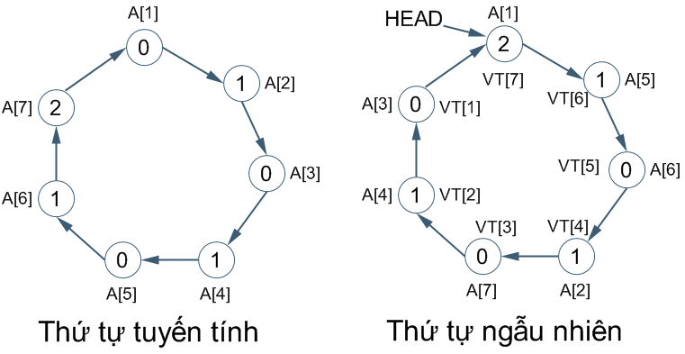
Ví dụ minh họa

Slide 107
Bài toán 3-coloring
Nhận xét:
  Khi gán 1 giá trị là HEAD thì tính đối xứng đã bị phá vỡ.
  Chọn HEAD có thể gán là đỉnh số 1 hoặc là 1 giá trị bất kỳ thông qua 1 phép gieo số ngẫu nhiên.
Cách tiếp cận khác? Thuật toán: Basic Coloring.
Biểu diễn đồ thị có hướng G=(V,E) bằng mảng:
  S[i] = j nếu (i,j) ∈ E với 1 ≤ i,j ≤ n.
  P[i] = j nếu (j,i) ∈ E với 1 ≤ i,j ≤ n → P[S[i]] = i.

Slide 108
Thuật toán Basic Coloring
Giả sử ban đầu các đỉnh được tô bởi n mầu,mỗi mầu ứng với giá trị 1 đỉnh tương ứng. C[i] = i với i ∈ 1..n.
Biểu diễn giá trị i dưới cơ số 2 → dãy t bits {0,1}: i = b_{t-1}….b_{k}….b₁b₀ . Bít b_{k} được gọi là bít ý nghĩa thứ k (k-th least significant).
Thuật toán Basic Coloring giảm từ n mầu xuống 2*t màu.

Slide 109
Basic Coloring (n = 15)
Ý tưởng thuật toán:
  Thực hiện song song với n BXL.
  Tại BXL thứ i, xét 2 đỉnh kề nhau (i, S[i]).
  Xác định vị trí k nhỏ nhất trên dãy bít biểu diễn 2 mầu tương ứng sao cho giá trị bit tại đó khác nhau.
  Cập nhật giá trị mầu mới cho đỉnh thứ i theo công thức: c’[i] = 2k + c[i]_{k} (trong đó c[i]_{k} là bít giá trị thứ k trong dãy bit biểu diễn của c[i]).

Slide 110
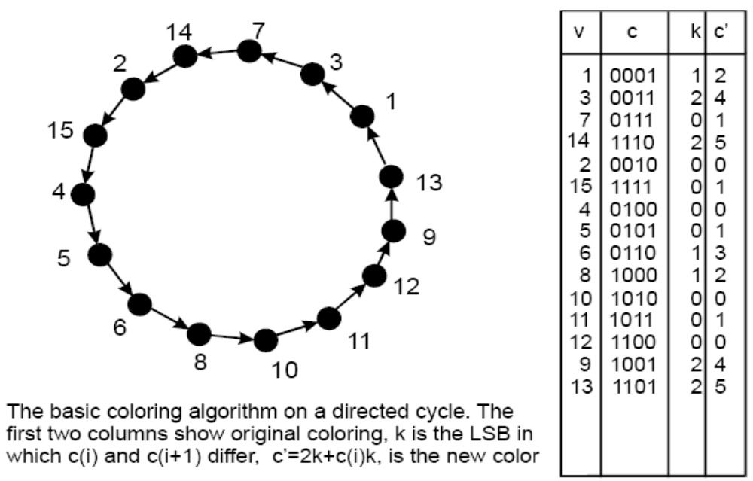
Basic Coloring (n = 15)

Slide 111
Basic Coloring
Input : G = (V,E), |V| = n, S[i] = j if (i,j) ∈E, c[i] = i.
Output : c’[i] | c’[i] ≠ c’[j] if (i,j) ∈E.
Begin
for i = 1 to n do in parallel
B1. xác định k-th least significant (c[i] & c[S[i]]);
B2. c’[i] = 2k + c[i]_{k} .
end parallel.
End.
Thuật toán với O(1) đơn vị thời gian.

Slide 112
Basic Coloring
Thuật toán Basic Coloring không giảm đến 3 mầu.
Với t₁ là số bit biểu diễn tối đa của n thì sau 1 bước số màu còn: n’ = 2*t₁.
Nếu biểu diễn n’ bởi t₂ bits → lặp lại thuật toán ta giảm số màu còn: 2*t₂.
Cho đến khi t_{k} = 3 thì không giảm thêm được nữa → Basic coloring giảm tối đa đến 6 mầu.

Slide 113
Basic Coloring
Quy ước:
  log⁽¹⁾x = log₂x ,
  log^{(k+1)}x = log₂log^{(k)}x.
  log*x = min{i | log^{(i)}x ≤ 1}
Hàm log*x tăng chậm và bị chặn bởi 5 với mọi x ≤ 2⁶⁵⁵³⁶.
Như vậy thuật toán Basic Coloring thực hiện với O(log*x) bước sẽ giảm từ n mầu xuống 6 mầu.

Slide 114
Basic Coloring
Cách chuyển từ 6 mầu thành 3 mầu:
  Mỗi BXL đọc giá trị mầu của đỉnh tương ứng.
  Nếu giá trị mầu ∈ {0,1,2} thì giữ nguyên.
  Nếu giá trị mầu ∈ {3,4,5} thì gán giá trị màu mới là giá trị nhỏ nhất trong {0,1,2} sao cho giá trị màu đó khác mầu của 2 đỉnh kề nó.
Như vậy thuật toán thực hiện với thời gian O(log*n) và O(n.log*n) phép toán.
Thuật toán nhanh nhưng không tối ưu.

